Slide 1
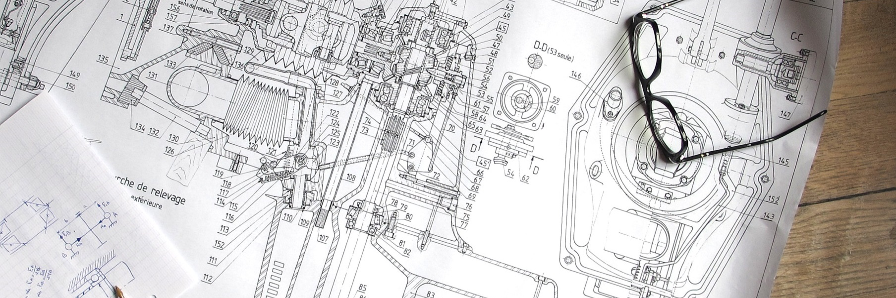
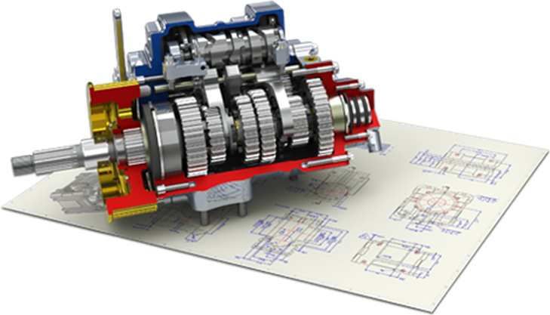
http://www.costadoat.fr/

Slide 2
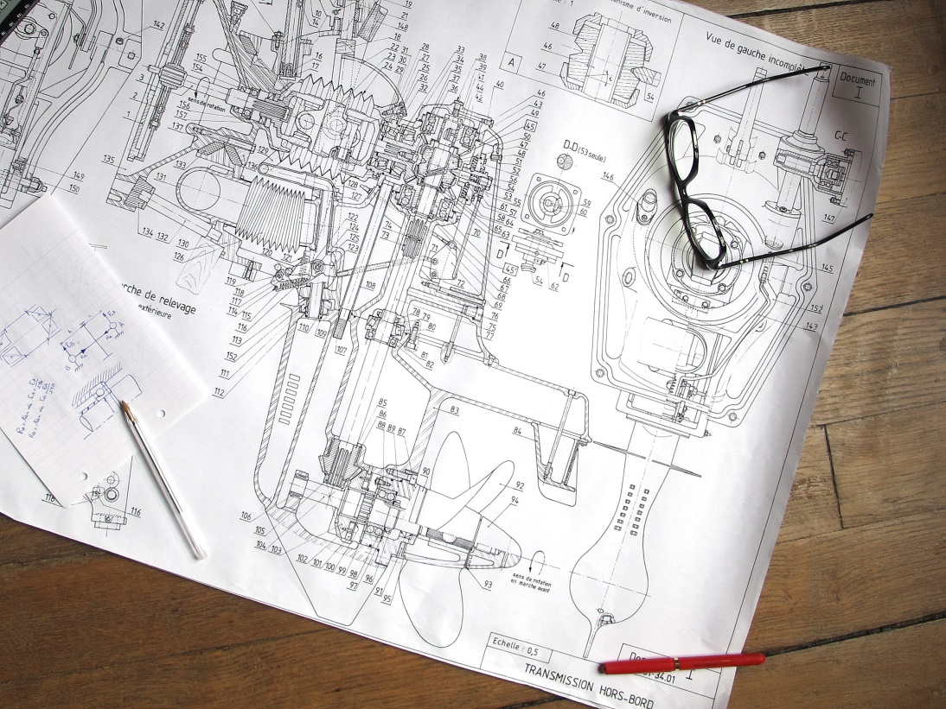

Slide 3
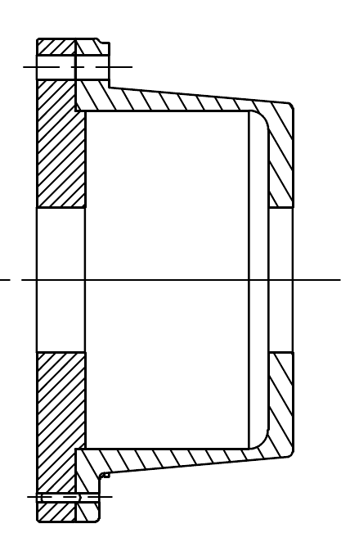

Slide 5
Jeu entre la vis et la pièce intermédiaire
Seule la dernière pièce de l’assemblage est taraudée

